Slide 1

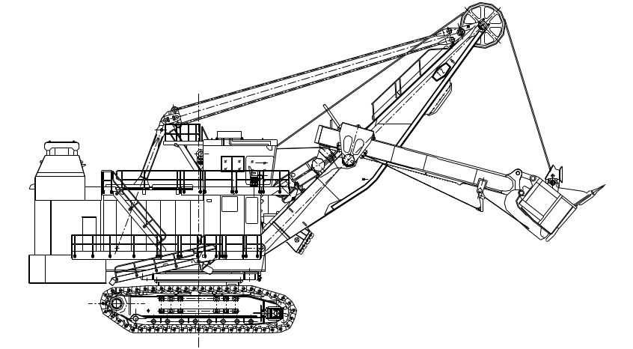
Чертежи крупных деталей
Технические документы к экскаватору WK-35
TAIYUAN HEAVY INDUSTRY CO., LTD

